Slide 1
عناصر القدرات الحركية
اعداد طالبات الدكتوراه لعام 2019-2020
باشراف الاستاذ الدكتور سهاد قاسم الموسوي

Slide 2
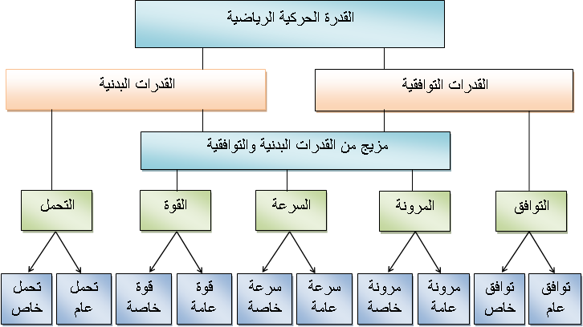

Slide 3
القدرات التوافقية
هي الانسجام بين القدرات البدنية والحركية واجهزة الجسم الداخلية بتعبير اخر هي الربط بين القدرات البدنية والمهارية معتمدا على اجهزه الجسم الداخلية المختلفة.
من وجهة النظر الفسيولوجية يشير المفهوم التوافقي الى اهمية دراسة حالة التوافق الحركي والتمييز بين عمليتي
2 – التوافق بين العضلات
1 – التوافق داخل العضلة

Slide 4
مخطط القدرات التوافقية (قابلية الترابط الحركي)
القدرات البدنية
القوة،السرعة،المطاوله
القدرات الحركية
الرشاقة،التوافق،المرونة التوازن،الدقة
قابلية الترابط الحركي (القدرات التوافقية)
اجهزة الجسم الداخلية
الجهازالعصبي،الجهازالعضلي،الجهازالدوري،الجهازالعظمي،الجهازالحسي،الجهازالتنفسي،الجهازالهظمي،الجهازالبولي

Slide 5
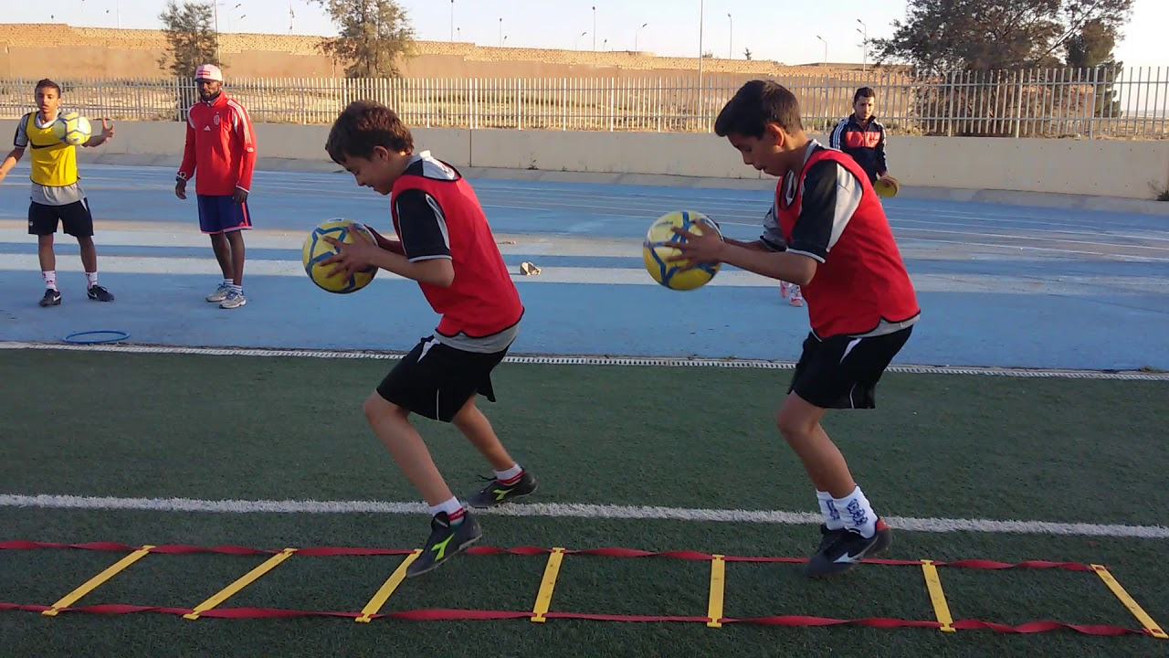
القدرات البدنية والتوافقية
ان عدم فهم طبيعة العلاقة المتبادلة بين الجانب البدني والتوافقي في الأنشطة الرياضية يعوق من اظهار المستوى النموذجي للقدرة المهارية والتكتيكية لدى الرياضي كما ان النقص الحاد في المستوى البدني اوالتوافقي يمكن ان يظهر تأثيره على تحقيق المستوى العالي من القدرة المهارية والتكتيكية .

Slide 6
دلالات وبراهين اثبات الفرق بين القدرات الحركية والبدنية
-اولا : ان القدرات الحركية تعتمد على سلامة الجهازين العصبي المركزي والمحيطي في حين ان القدرات البدنية تعتمد على الأجهزة البدنية والوظيفية للجسم .
-ثانيا : في الحالات الطارئة مثل القلق والخوف والغضب فأن اكثر مايتأثر هو القدرات الحركية اذ تضعف مثلا قد نفقد الدقة والرشاقة عند الشعور بالخوف والغضب وفي الوقت نفسه فأن الحالات الطارئة لاتؤثر على القدرات البدنية مثل السرعة والقوة والتحمل بل بالعكس يمكن ان تزداد من استثارة هرمون الأدرينالين.
-ثالثا : غالبا ما تعطى القدرات البدنية في فترة الأعداد العام في حين ان القدرات الحركية
( الرشاقة والدقة والتوازن ) تعطى في فترة الأعداد الخاص لأنها عبارة عن خطوة متقدمة نحو الأعداد المهاري .

Slide 7
رابعا : ان لكل قدرة بدنية جهازا خاصا يتحكم بها في حين ان كافة القدرات الحركية تكون تحت سيطرة الجهاز العصبي المركزي والمحيطي وبكلمات اخرى فأن لكل قدرة بدنية مظلة خاصة في حين ان القدرات الحركية تتجمع تحت مظلة واحدة فقط.
-خامسا : ان لكل قدرة بدنية اختبارها الخاص وتكون معزولة نوعا ما عن القدرات الأخرى وهذا يعني ان الأرتباط بين القدرات البدنية ضعيف فمثلا ان سريع الحركة لايعني انه يتمتع بمرونة عالية كما ان الفرد القوي لايتمتع بقدرة على التحمل اما القدرات الحركية فأنها مرتبطة ببعضها لأن لها منبع واحد مسيطر وهو الجهاز العصبي لذلك فأن العلاقة قوية بينها وان اللاعب رشيق الحركة يكون بلا شك دقيق في التحرك وتوازنه عال وانسيابيته واضحة ومن هذا اكتفى خبراء الأختبارات باختبار الرشاقة للتعبير عن القدرات الحركية الخرى في حين انهم وضعوا لكل قدرة بدنية اختبارها الخاص .

Slide 8
القدرات الحركية
1- التوافق
قدرة اللاعب بالسيطرة على عمل اجزاء الجسم المحتلفة والمشتركة في اداء واجب حركي معين وربط هذه الجزاء بحركة احادية انسيابية ذات جهد فعال لأنجاز ذلك الواجب الحركي.
انواع التوافق الحركي هناك انواع للتوافق فمنهم من قسمه الى
التوافق العام والخاص
التوافق الحركي بين اعضاء الجسم جميعها وتوافق الأطراف
توافق بين الرجلين-العين. والذراعين-العين.

Slide 9
بعض الاعتبارات الخاصة لتنمية التوافق: 1-التدرج بالتدريب من السهل إلى الصعب . 2-إن تتشابه تمرينات التوافق الحركي قدر الإمكان مع نوعية الفعالية أو اللعبة التي يمارسها ألاعب أوالمتعلم تبعا لحدوث اضطرابات حركية في أثناء الأداء الفعلي للعبة آوالفعالية الأصلية. 3- الاستمرار في أداء التمرين أوتكراره حتى تتكون الاستجابة العضلية للاداء الحركي بمستوى عال لان تمرينات التوافق الحركي تتطلب التدريب عليها أكثر من غيرها من الصفات حتى تصل إلى مستوى الأداء الحركي المطلوب.

Slide 10
وظائف التوافق الحركي
1 – توجيه الأداء الحركي بشكل صحيح عن طريق الأجهزة العضوية ولاسيما الجهاز الحركي .
2 – الأستيعاب والعمل بموجب المعلومات بعد انتهاء العمل الحركي او خلاله .
3 – اداء مسار الحركات طبقا لمنهج موضوع وتوقع النتائج بين ما يجب ان يحصل وماحصل فعلا اي بين النتيجة والهدف .
4 – مقارنة نتائج الأستعلامات حول مايجب ان يتم مع الهدف الموضوع مسبقا ومنهج التصرف الحركي.
5 – التوجيه الذاتي وتنظيمه وتصحيح المثيرات الحركية الموجهة الى العضلات .

Slide 11
العوامل التي تؤثر في التوافق الحركي
2 – التأثير الدائم او المؤقت للقوى الخارجية
1- طول ذراع القوة
4-الأوضاع التي يتخذها الجسم
3 – قاعدة الأرتكاز

Slide 12
2-التوازن
هو القدرة على الأحساس بالمكان والأبعاد سواء كان ذلك بأستخدام البصر او بدونه عصبيا او عضليا ويعتبر سلامة الجهاز العصبي احد العوامل الهامة المحققة للتوازن وبالتالي يتضح مدى ارتباط التوازن بالتوافق العصبي العضلي كما انها القدرة على الأحتفاظ بثبات الجسم عند اداء مختلف المهارات والأوضاع الحركية الثابتة او في حالة الدوران او الأنتقال ويعرف هو قدرة الفرد على السيطرة على اجهزته العضوية من الناحية العصبية والعضلية وهو نتاج التعاون بين الجهازين العصبي والعضلي.
اهمية التوازن
2 – لها تأثير واضح في رياضات الأحتكاك كالمصارعة .
1 – تعتبر عنصر هام في العديد
من الأنشطة الرياضية .
4 – ترتبط بالعديد من الصفات البدنية كالقوة .
3 – تمثل العامل الأساس في الكثير
من الرياضات كالجمباز .

Slide 13
التوازن: -هو القدرة على الأحساس بالمكان والأبعاد سواء كان ذلك بأستخدام البصر او بدونه عصبيا او عضليا ويعتبر سلامة الجهاز العصبي احد العوامل الهامة المحققة للتوازن وبالتال
ي يتضح مدى ارتباط التوازن بالتوافق العصبي العضلي كما انها القدرة على الأحتفاظ بثبات الجسم عند اداء مختلف المهارات والأوضاع الحركية الثابتة او في حالة الدوران او الأنتقال ويعرف هو قدرة الفرد على السيطرة على اجهزته العضوية من الناحية العصبية والعضلية وهو نتاج التعاون بين الجهازين العصبي والعضلي.

Slide 14
اهمية التوازن :-
التوازن قدرة عامة تبرز اهميتها في الحياة العامة وفي مجالات التربية البدنية خاصة لذا وضع عدد من النقاط المهمة لأهمية التوازن :
- تعتبر عنصر هام في العديد من الأنشطة الرياضية .
- تمثل العامل الأساسي في الكثير من الرياضات كالجمباز .
- لها تأثير واضح في رياضات الاحتكاك كالمصارعة .
- تمكن اللاعب من سرعة الاستجابة المناسبة في ضوء ظروف المنافسة .
- تسهم في تحسين وترقية مستوي أدائه .
- ترتبط بالعديد من الصفات البدنية كالقوة .

Slide 15
انواع التوازن
التوازن القلق
التوازن المتحرك (المستمر)
التوازن الثابت (المستقر)

Slide 16
العوامل التي تتحكم في التوازن:-
قاعدة الأرتكاز:-هي مساحة السطح الذي يرتكز الجسم عليها فعند الوقوف يتحدد بالأطار الخارجي للقدمين والذي يمكن ان يتم في حالات الثبات واثناء الاداء وبعد اداء الحركه.
مركز ثقل الجسم:- اي يجب ان يمر خط التأثير الخاص بالقوة خلال مركز ثقل الجسم.

Slide 17
المرونة: تعتبر المرونة من مكونات اللياقة الأساسية وتمثل احدى الصفات الحركية لكثير من المهارات الرياضية وهي تعني المدى الحركي لمفصل اومجموعة من المفاصل وتقاس بأقصى مدى بين بسط وقبض المفصل ويعبر عن ذلك بدرجة الزاوية او بخط يقاس بالسنتمتر وتعرف المرونة " بأنها مقدرة مفاصل الجسم على العمل على مدى واسع "
المرونة العامة
المرونة الخاصة

Slide 18
اهمية المرونة
1 – تعتبر المرونة من العوامل الوقائية المهمة للأصابة بألام اسفل الظهر .
2 – تعمل تمرينات المرونة على الوقاية من الأصابات التي يتعرض لها الرياضيين كالشد والتمزق والخلع وغيرها .
3 – ترتبط تمرينات المرونة ببعض المكونات البدنية الأخرى كالقوة والسرعة .
4– تساعد المرونة في تعلم المهارات الحركية التي تتطلب اتخاذ اوضاع معينة اواداء مهارات لمدى حركي معين كمهارات الجمباز والباليه المائي وحركات الطعن في السلاح .
5 –المرونة تعمل على زيادة المدى الحركي المؤثر لأستخدام القوة في بعض الأنشطة مثل الجولف والتنس والرمي .

Slide 19
العوامل المؤثرة على المرونة
1– درجة مطاطية العضلات والأوتار المحيطة بالمفصل .
2– درجة مطاطية الأربطة المحيطة بالمفصل مع مراعاة ان ذلك لايعني فقد هذه الأربطة لدورها الأساسي في تثبيت المفصل .
3– درجة ضخامة العضلات التي تعمل حول المفصل مع الأخذ في الأعتبار ان استمرارية تنفيذ برامج المطاطية والمرونة ضمن برامج تدريبات الأثقال لها تأثير ايجابي على المرونة ولايعني ان ضخامة العضلات دائما لها تأثير سلبي على المرونة
4– طبيعة تركيب عظام المفصل .
5– قوة العضلات العاملة على المفصل لأداء المرونة المتحركة .

Slide 20
4- الرشاقة
تعني القدرة على تغيير اوضاع الجسم او احد اجزائة بسرعة ودقة وتوقيت سليم سواء في الهواء او على الأرض
انواع الرشاقة
الرشاقة الخاصة: وهي القدره المتنوعة في المتطلبات المهارية للنشاط الذي يمارسه الفرد.
الرشاقة العامة: وهي مقدرة الفردعلي أداء واجب حركي في عدة أنشطة رياضية مختلفة بتصرف منطقي سليم.

Slide 21
اهمية الرشاقة :-
1- الرشاقة مكون هام في الأنشطة الرياضية عامة .
2- كلما زادت الرشاقة كلما استطاع اللاعب تحسين مستوي أدائه بسرعة .
3- تضم خليطا من المكونات الهامة للنشاط الرياضي كرد الفعل الحركي.
4 – تسهم الرشاقة بشكل كبير في اكساب المهارات الحركية واتقانها .
5- تساعد الرشاقة على تحسين سرعة الأداء .

Slide 22
تقسيم الرشاقة
الرشاقة الخاصة بحركات العضلات المتوسطة
الرشاقة الخاصة بحركات العضلات الكبيرة
الرشاقة بحركات العضلات الصغيرة

Slide 23
5-الدقة
هي قدرة الفرد على التحكم في حركاته الأرادية نحو هدف معين ويعرفها اخرون بكونها التحكم في الجهاز الحركي بأتجاه معين
وتعتمد الدقة على ثلاثة عوامل :
زمن الأستثارة
درجة الأستثارة
عدد الوحدات المستثارة

